Slide 1
コード生成
（Code Generation）
学習目標： 「フロントエンドが作り出した中間表現を入力とし、それに関連する記号表の情報を用いて、原始プログラムと意味的に等価なアセンブリコードを出力として作り出す。」手法を学ぶ
１．実行環境のモデル
２．命令文のコード生成
３．関数の呼び出し、戻り値の計算
４．局所変数の割当て
５．算数式と論理式のコード生成
６．局所関数の処理
７．最適化の初歩
Notes:
コンパイラが原始プログラムに対して最初に行う解析は，字句解析である。ここでは，字句解析の仕組みと，字句解析プログラムを機械的に作り出す方法を解説する。
字句の形は，正規表現で定義できる。正規表現で表現したものから，その字句を読み取る有限オートマトンを機械的に作成できる。

Slide 2

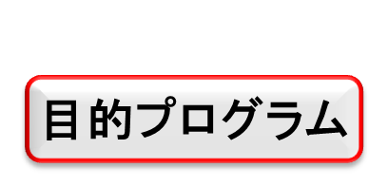
ゴール： 目的コード生成
原始プログラム
意味解析で生成された中間語プログラムから機械語向きの目的プログラムを生成し、ファイルに出力する。
コード生成はターゲットマシンによって異なる。ここでは、特定のマシンに依存するものではなく、Intelプロセッサ形式のアセンブリ言語を使用
１
字句解析
２
構文解析
３
意味解析
４つ組や３つ組のような３アドレス表現、バイトコード、構文木など ＋ 記号表
４
目的コード生成

Slide 3
ＣＰＵとレジスタ（復習）
命令ポインタ/プログラムカウンタ（eip）： 次に実行すべき命令の格納場所を指す。自動的に更新される
  CPUはメモリから機械語命令を1つずつ取り出し実行
  演算対象： メモリ領域やレジスタから取り出す
  演算結果： メモリ領域やレジスタに格納する
条件フラッグレジスタ： 比較命令の結果によって変える
  zf（ゼロフラグ）、sf（符号フラグ）
スタック操作用レジスタ：
  ベースポインタ ebp、スタックポインタ esp
演算命令のオペランドとして使われるレジスタ：
  eax, ebx, ecx, edx, など

Slide 4
メモリ領域（復習）
ＯＳ領域
メモリは幾つかの領域に分けて利用される
１．ＯＳ専用領域
２．ユーザ領域： 目的コードはこの独自の
論理空間の中で実行され、変数などは
この中に格納される
  コード領域： 目的コードを格納する
  データ領域： 実行に必要なデータを格納
  １．大域データ領域： 大域変数を割り当てる
  ２．スタック： 局所変数を割り当てたり、
  関数への実引数を受け渡したりする
  ３．ヒープ： 実行時に動的に生成されたデータ
  を割り当てる
コード領域
大域データ領域
ヒープ
スタック

Slide 5
メモリ領域（続く）（復習）
Ｃ言語の場合、関数の外部で宣言された変数
malloc()などで動的に生成されるデータ
ＯＳ領域
コード領域
大域データ領域
関数の内部で宣言されたパラメータや局所変数は、関数が呼び出されるたびにスタックに割り当てる
ヒープ
スタック
アセンブリコードのなかでは、アドレスの指定は、ラベルを使って、これらの位置を指定する。
  宣言された大域変数と関数コードの具体的な場所はローダで実行時に決める

Slide 6
アセンブリ命令（続く）（復習）
算数命令
  二項算数命令： 第１オペランドは汎用レジスタ / メモリ番地。両方がメモリ番地であってはならない
    add eax, ebx ;eax ← eax + ebx
    sub esp, 4 ;esp ← esp – 4
    imul ebx, _x ;ebx ← ebx * _x (_xは大域変数)
  単項命令： オペランドは汎用レジスタ / メモリ番地
    neg 符号反転
    dec １引く
    inc １足す

Slide 7
アセンブリ命令（続く）（復習）
移動命令： 移動先はレジスタはload、メモリ番地はストアと言う
  mov eax, 4 eax ← 4
  mov ebp, esp ebp ← esp
比較命令： 結果を条件フラグに設定する
  cmp x, y
  x > y → zf=0, sf=0
  x = y → zf=1, sf=0
  x < y → zf=0, sf=1
無条件ジャンプ命令：
  jmp ラベル ラベル位置のアドレスをeipに格納

Slide 8
アセンブリ命令（続く）（復習）
条件付き命令
  jc ラベル
    直前の比較命令「cmp x, y」の結果が、cで指定した条件と一致する場合は、ラベルにジャンプ。一致しない場合は、次の命令に進む。
      jg、jge x > y, x ≧ y
      je、jne x = y, x ≠ y
      jl、jle x < y, x ≦ y
    例： cmp eax, ebx
    jg L

Slide 9
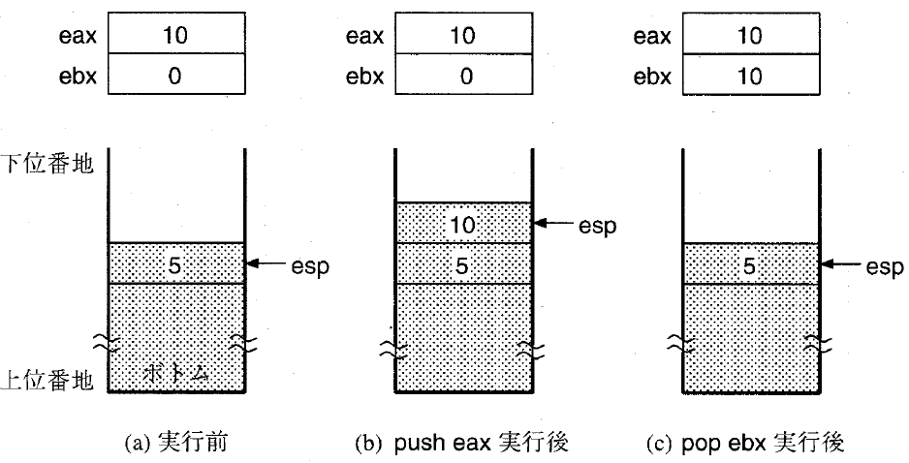
アセンブリ命令（続く）（復習）
スタック命令
  push, pop

Slide 10
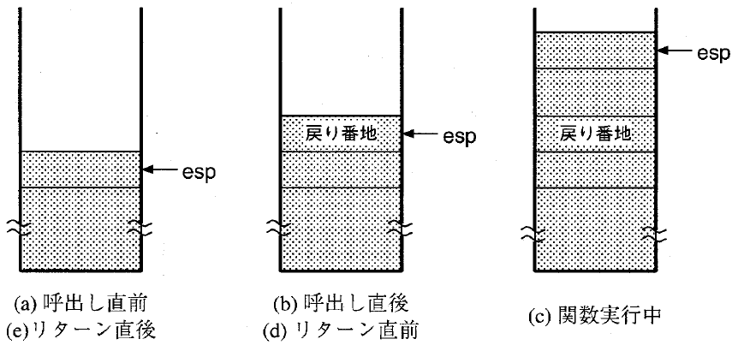
アセンブリ命令（続く）（復習）
関数呼び出し命令： 関数がコンパイルされると、アセンブリ命令列の先頭に関数固有のラベルが付けられる
  call ラベル
    戻り番地： eipの値をスタックにプッシュ
    関数へジャンプ： ラベル位置をeipに設定する
リターン命令
  ret
  戻り番地が
  スタックの
  トップにある
  状態で実行

Slide 11
コード生成
（Code Generation）
学習目標： 「フロントエンドが作り出した中間表現を入力とし、それに関連する記号表の情報を用いて、原始プログラムと意味的に等価なアセンブリコードを出力として作り出す。」手法を学ぶ
１．実行環境のモデル
２．命令文のコード生成
３．関数の呼び出し、戻り値の計算
４．局所変数の割当て
５．算数式と論理式のコード生成
６．局所関数の処理
７．最適化の初歩
Notes:
コンパイラが原始プログラムに対して最初に行う解析は，字句解析である。ここでは，字句解析の仕組みと，字句解析プログラムを機械的に作り出す方法を解説する。
字句の形は，正規表現で定義できる。正規表現で表現したものから，その字句を読み取る有限オートマトンを機械的に作成できる。

Slide 12
複合文と宣言のコード生成
d₁ ; d₂ ; … ; d_{n} ; s₁ ; s₂ ; …; s_{m} ;
初期化は、例えば、
  int x = 10 ;
  mov n[ebp], 10
    ebpは相対番地の基準値となる
    「x」の相対番地はnとする
    相対番地はオブジェクト構造体に保存する
d₁の初期化
.
.
.
d_{n}の初期化
s₁の実行
.
.
.
s_{m}の実行

Slide 13
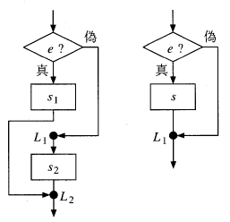
条件文のコード
if (e) s1 else s2
e を計算し、結果が偽であれば、Ｌ１へ
s1の実行
jmp L2
L1:
s2の実行
L2:

Slide 14
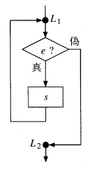
繰り返し文と脱出文のコード
while (e) s
L1:
e を計算し、結果が偽であれば、Ｌ２へ
sの実行
jmp L１
L2:
文 s のなかに以下の命令があれば
  break → jmp L2
  continue → jmp L1

Slide 15
代入文のコード
v = e ;
e の計算（レジスタ R に結果）
mov loc(v), R
例：
  x = y = z + 1;
  mov R, loc(z)
  add R, 1
  mov loc(y), R
  mov loc(x), R

Slide 16
コード生成
（Code Generation）
学習目標： 「フロントエンドが作り出した中間表現を入力とし、それに関連する記号表の情報を用いて、原始プログラムと意味的に等価なアセンブリコードを出力として作り出す。」手法を学ぶ
１．実行環境のモデル
２．命令文のコード生成
３．関数の呼び出し、戻り値の計算
４．局所変数の割当て
５．算数式と論理式のコード生成
６．局所関数の処理
７．最適化の初歩
Notes:
コンパイラが原始プログラムに対して最初に行う解析は，字句解析である。ここでは，字句解析の仕組みと，字句解析プログラムを機械的に作り出す方法を解説する。
字句の形は，正規表現で定義できる。正規表現で表現したものから，その字句を読み取る有限オートマトンを機械的に作成できる。

Slide 17

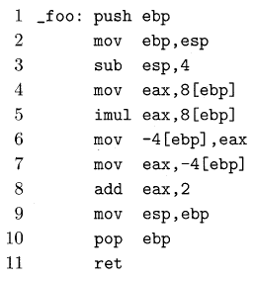
関数呼出しの例１
「 foo(5); 」
実引数をプッシュ
スタックに残っている実引数を廃棄
esp
push 5
call _foo
add esp, 4
戻り番地
実引数５
ebp
戻る時の復旧の為の準備
本体実行中
古いebp
esp
戻り番地
y
esp
実引数
古いebp
ebp
ebp
戻り番地
x
実引数

Slide 18
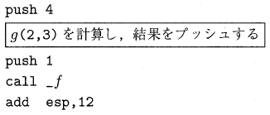
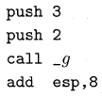
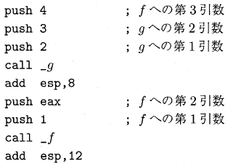
関数呼出しの例２
「 f ( 1, g(2, 3), 4 ) ; 」（参考）
関数への実引数の計算に、更に別の関数呼出しがある場合
  呼出し側は基本的にコードは同じ
  ｇの結果がeaxにあるとする。

Slide 19
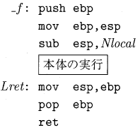
関数呼出しの一般的なケース
「 f ( e₁, e₂, …, e_{n} ) ; 」（つづく）
e_{n} を計算し、結果をプッシュ
第i番目の引数の番地は4*(i+1)[ebp]
：
e₁ を計算し、結果をプッシュ
call _f
esp
add esp, n ｘ 4
局所変数m
:
局所変数1
ebp
esp
古いebp
戻り番地
戻り番地
第１引数
第１引数
:
:
esp
第ｎ引数
第ｎ引数
ebp
ebp

Slide 20
関数呼出しの一般的なケース
「 f ( e₁, e₂, …, e_{n} ) ; 」
局所変数の領域を事前確保する方法： 関数が呼出された直後に、局所変数のための領域（Nlocalバイト）を全て確保している。
  C言語には多く採用されているよう。
  関数本体のコードを生成してみないと、Nlocalはわからないから、関数全体のコードをいったんメモリに書出しておき、Nlocalの記述場所を後で埋めていく。
動的にスタックで確保する方法 ⇒ 次のスライド
  以上の方法は、スタックオーバーフローの可能性がある。特に再帰的なプログラムの場合は。
  必要に応じてスタックにプッシュするコードを生成する

Slide 21
関数呼出しの例３
「 fact ( 3 ) ; 」
int fact( int n ) {
if ( n == 1 )
return 1
else
return n * fact( n - 1 ) ;
}
esp
ebp
戻り番地２
n
１
esp
ebp
戻り番地２
戻り番地２
n
２
２
esp
ebp
戻り番地１
戻り番地１
戻り番地１
n
３
３
３

Slide 22
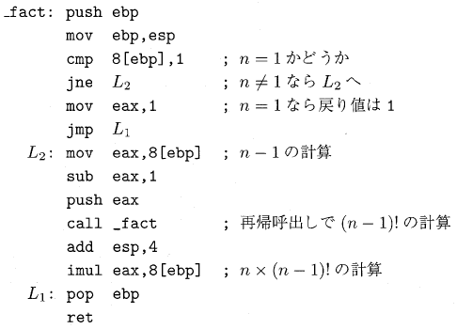
関数呼出しの例３
「 fact ( n ) ; 」（つづく）

Slide 23
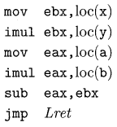
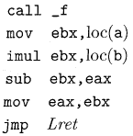
戻り値の計算コード
戻り値をレジスタ eax に格納する、リターンラベルはLret と仮定する。「return e」に対する基本的なコードは
e の計算（Rに結果）
mov eax, R
jmp Lret
例1： return a*b-x*y
例2： return x*y-f()

Slide 24
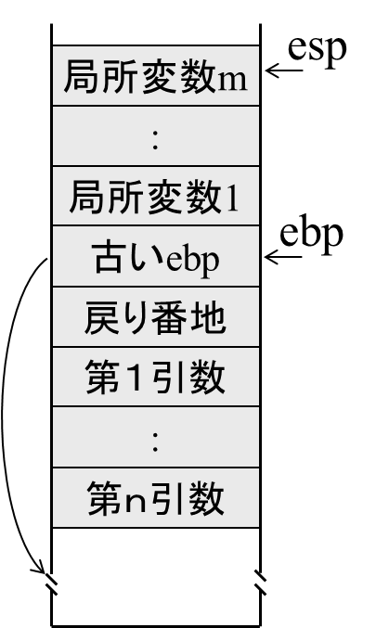
コード生成
（Code Generation）
学習目標： 「フロントエンドが作り出した中間表現を入力とし、それに関連する記号表の情報を用いて、原始プログラムと意味的に等価なアセンブリコードを出力として作り出す。」手法を学ぶ
１．実行環境のモデル
２．命令文のコード生成
３．関数の呼び出し、戻り値の計算
４．局所変数の割当て
５．算数式と論理式のコード生成
６．局所関数の処理
７．最適化の初歩
Notes:
コンパイラが原始プログラムに対して最初に行う解析は，字句解析である。ここでは，字句解析の仕組みと，字句解析プログラムを機械的に作り出す方法を解説する。
字句の形は，正規表現で定義できる。正規表現で表現したものから，その字句を読み取る有限オートマトンを機械的に作成できる。

Slide 25
名前の実行時アドレス
意味解析が終わった時点で、名前が登録されている名前表エントリへのポインターとなる。
  例えば、「x = 0;」 の“x”が static で始まる静的割り付け領域の中にある場合を考える
    手続き中の宣言の処理が終了して、いま、“x”の記号表エントリには、相対アドレスとして“12”が設定されているとする
    実行時アドレスは、ローダがstaticを基準点として“x”のアドレスを設定する： 「static[12] = 0 ;」
関数呼び出しの実引数の格納場所は、スタックにあり、8[ebp]、12[ebp]などのように参照する

Slide 26
quicksortのプログラムの概略 quicksortの実行トレース（参考）
int a[11];
void readArray() { ... }
int partition(int m, int n) { ... }
void quicksort(int m, int n) {
int i;
if (n > m) {
i = partition(m, n);
quicksort(m, i-1);
quicksort(i+1, n);
}
main() {
readArray();
a[0] = -9999;
a[10] = 9999;
quicksort(1, 9);
}
enter main()
enter readArray()
leave readArray()
enter quicksort(1, 9)
enter partition(1, 9)
leave partition(1, 9)
enter quicksort(1, 3)
...
leave quicksort(1, 3)
enter quicksort(5, 9)
...
leave quicksort(5, 9)
leave quicksort(1, 9)
leave main()

Slide 27
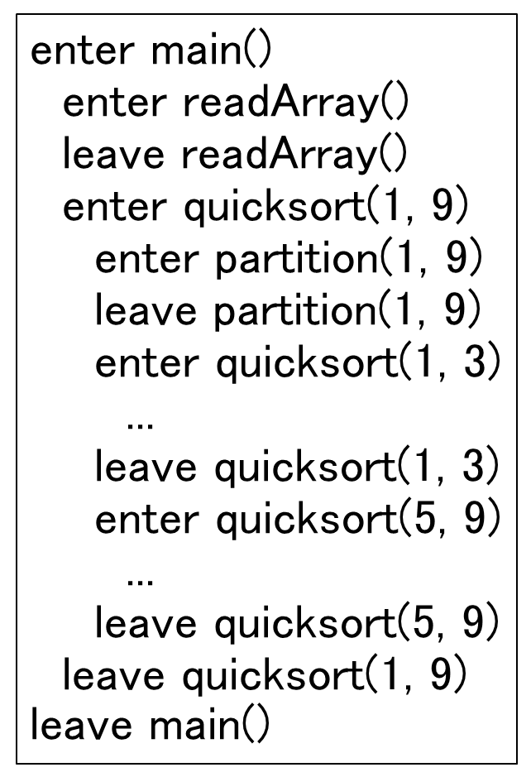
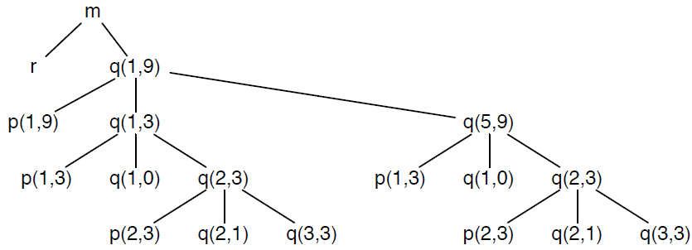
quicksortのプログラムの概略 quicksortの実行トレース（続く）（参考）
quicksortの実行中に起きる呼び出しを表現した木構造（駆動木と呼ぶ）
  局所変数は動的に変わるので、効率的な管理はスタックしか対応できない

Slide 28
局所変数割当ての考え方
局所変数領域のサイズＮlocal をできるだけ小さくするため
  スコープの重ならない局所変数は同じ場所に割りあててもよい
  スコップが重なる局所変数は原則的に違う場所に
  例：
int i,j;
int f(int size)
{
char i, temp;
...
{
double j;
...
}
...
{
char *j;
...
}
}
レベル0
レベル1
xのスコープ
yのスコープ
zのスコープ
レベル1
wのスコープ
Notes:
Pascal のようなブロック構造を持った言語では，名前の有効範囲(scope)はその名前が宣言されたブロック内であり，そのブロックの内側のブロックで同じ名前が再び宣言された場合は，その内側のブロックを除いた範囲となる。たとえば，プログラム6.1で,プログラムpの先頭で宣言されている変数 a の有効範囲はpと手続きqの内部であり,手続きrの内部は除かれる.したがって,(3)の代入文のaは手続きrで宣言されたaを指す.同じ代入文のcはpで,bはqで,それぞれ宣言されたものを指す.なお,何重のブロックの中に入っているかを示す数をブロックのレベルという.pの内部はレベル0, qの内部はレベル1, rの内部はレベル2である.ただし,手続き名qはレベル0, rはレベル1である.このように手続き名のレベルとその手続きの内部のレベルが異なることは,たとえば, (5)から手続きqという名前は見える(5 はqの有効範囲に入っている)がqの内部で宣言されているものは見えないことを考えればわかるであろう.手続きの仮引数の名前のレベルも,同様に考えれば,辛続き名のレベル+1であることがわかる。

Slide 29
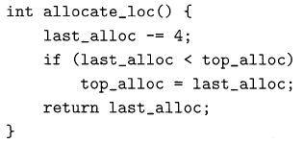

局所変数領域サイズＮlocalの決め方
２つの変数を用意する
  int last_alloc = 0;
  最後に割り当てられ、
  まだ解放されていない
  局所変数の相対番地
  int top_alloc = 0;
  これまでのlast_allocの最小値
２つの関数で計算する
  割り当てるときに： allocate_loc( )
  解放するときに： release_loc( )
実例

Slide 30
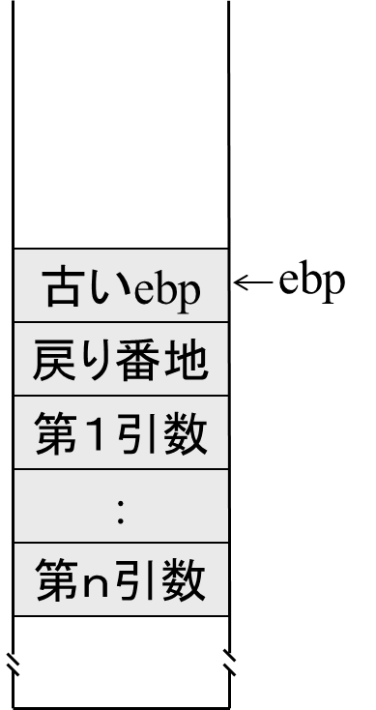
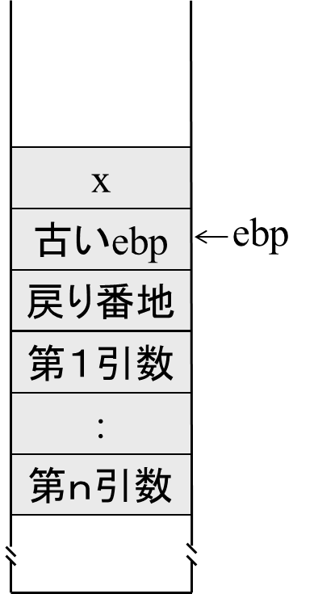
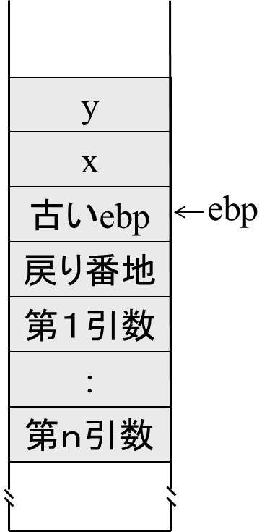
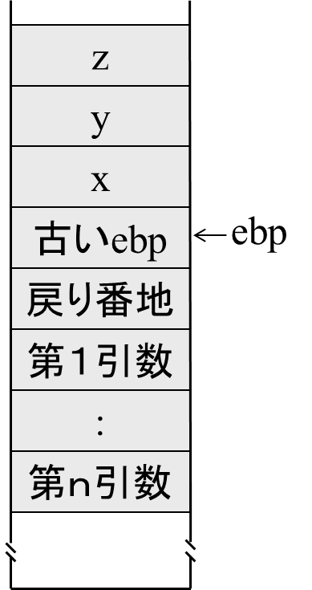
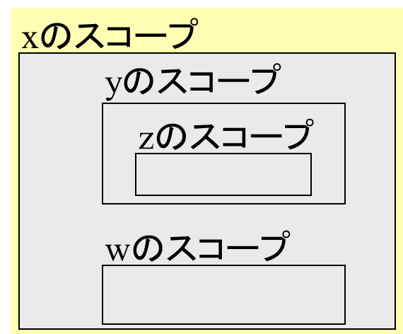


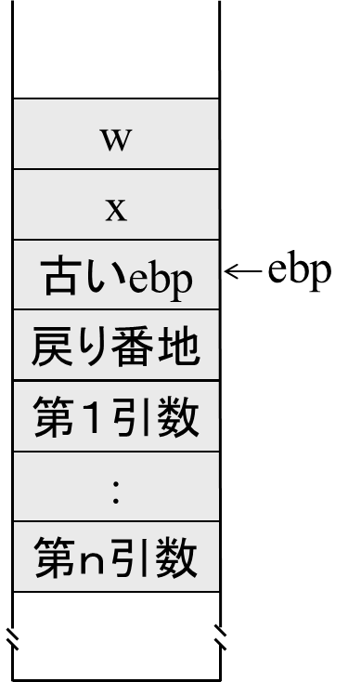

last_alloc=
top_alloc=
0
0
-4
-4
-8
-8
-12
-12
-8
-12
-4
-12
-8
-12
-4
-12
-0
-12

Slide 31
コード生成
（Code Generation）
コンパイラフロントエンドが作り出した中間表現を入力とし、それに関連する記号表の情報を用いて、原始プログラムと意味的に等価なアセンブリコードを出力として作り出す。
１．実行環境のモデル
２．命令文のコード生成
３．関数の呼び出し、戻り値の計算
４．局所変数の割当て
５．算数式と論理式のコード生成
６．局所関数の処理
７．最適化の初歩
Notes:
コンパイラが原始プログラムに対して最初に行う解析は，字句解析である。ここでは，字句解析の仕組みと，字句解析プログラムを機械的に作り出す方法を解説する。
字句の形は，正規表現で定義できる。正規表現で表現したものから，その字句を読み取る有限オートマトンを機械的に作成できる。

Slide 32
算術式のコード生成
「e₁ ◆ e₂」の基本的な手順
  e₁の値をあるレジスタ R にロードし、
  Rを第１、e₁の値を第２オペランドとして算術命令
  「inst」を実行する。結果はR に格納する
例：
a*b+y
mov R, loc(a)
imul R, loc(b)
add R, loc(y)
a*b+x*y
mov R, loc(a)
imul R, loc(b)
mov temp, R
mov R, loc(x)
imul R, loc(y)
add R, temp
a*b-x*y
mov R, loc(x)
imul R, loc(y)
mov temp, R
mov R, loc(a)
imul R, loc(b)
sub R, temp
f() – x*y
Call _f
mov R, loc(x)
imul R, loc(y)
sub eax, R

Slide 33
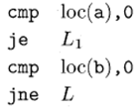
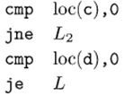
論理式のコード生成
C言語の場合は、条件式の計算結果
  = 0 → 偽
  ≠ 0 → 真
「(a && b) || ! ( c || d ) が真ならＬへ」
if ( f() ) x = 10
call _f
cmp eax, 0
je L
mov loc(x), 10
L:
a && b が真ならＬへ
a が偽ならＬ1へ
b が真ならＬへ
論理演算の特質を利用
L1:
! (c || b) が真ならＬへ
c || b が偽ならＬへ
a が偽ならＬ1へ
b が真ならＬへ
L2:

Slide 34
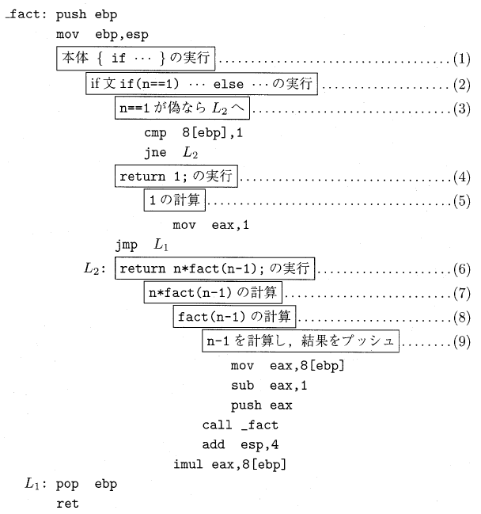
関数コード
の生成例
int fact( int n ) {
if ( n == 1 )
return 1
else
return n * fact( n - 1 ) ;
}
構文木の深さに対応して各行の頭下げを行っている。

Slide 35
コード生成
（Code Generation）
コンパイラフロントエンドが作り出した中間表現を入力とし、それに関連する記号表の情報を用いて、原始プログラムと意味的に等価なアセンブリコードを出力として作り出す。
１．実行環境のモデル
２．命令文のコード生成
３．関数の呼び出し、戻り値の計算
４．局所変数の割当て
５．算数式と論理式のコード生成
６．局所関数の処理
７．最適化の初歩
Notes:
コンパイラが原始プログラムに対して最初に行う解析は，字句解析である。ここでは，字句解析の仕組みと，字句解析プログラムを機械的に作り出す方法を解説する。
字句の形は，正規表現で定義できる。正規表現で表現したものから，その字句を読み取る有限オートマトンを機械的に作成できる。

Slide 36

局所関数（Local Function）
PL/0やPascalなどの言語では関数を局所変数のように宣言、利用できる(Cはできない)
宣言された変数名や関数名のスコップ（有効範囲）は
  宣言されたブロック内で有効
  そのブロックの内側のブロックで同じ名前が再び宣言された場合、その内側のブロックを除いた範囲で有効
関数 f の本体で参照できるのは、f 自身と、f を内部に含む関数で宣言されたものだけ
void p() {
int a, b ;
void q() {
int c ;
void r () {
int d ;
a = c + b ;
q() ;
}
r() ;
b = a + c ;
}
a = a + b ;
q() ;
}
, x
（0）
（1）
, x
（2）
Notes:
Pascal のようなブロック構造を持った言語では，名前の有効範囲(scope)はその名前が宣言されたブロック内であり，そのブロックの内側のブロックで同じ名前が再び宣言された場合は，その内側のブロックを除いた範囲となる。たとえば，プログラム6.1で,プログラムpの先頭で宣言されている変数 a の有効範囲はpと手続きqの内部であり,手続きrの内部は除かれる.したがって,(3)の代入文のaは手続きrで宣言されたaを指す.同じ代入文のcはpで,bはqで,それぞれ宣言されたものを指す.なお,何重のブロックの中に入っているかを示す数をブロックのレベルという.pの内部はレベル0, qの内部はレベル1, rの内部はレベル2である.ただし,手続き名qはレベル0, rはレベル1である.このように手続き名のレベルとその手続きの内部のレベルが異なることは,たとえば, (5)から手続きqという名前は見える(5 はqの有効範囲に入っている)がqの内部で宣言されているものは見えないことを考えればわかるであろう.手続きの仮引数の名前のレベルも,同様に考えれば,辛続き名のレベル+1であることがわかる。

Slide 37
レベルiの局所関数が
参照できるもの： ディスプレイ
レベルiの局所関数がレベル0 ～ レベルi-1で宣言された変数を参照できる
レベル0 ～ レベルi-1の全ての
関数フレームへポインタを
ディスプレイに格納する
  レベル j のポインタは
  相対番地 4×（j-1）
  の位置に格納
  第 j 番目の実引数の相対
  番地は 4×（i + j + 1）
ディスプレイは呼出し側
が設定する
局所変数ｍ
～
局所変数１
esp
動的リンク
ebp
戻り番地
関数
フレーム
レベル 0
:
ディス
プレイ
レベルi -1
第1引数
～
第n引数

Slide 38
レベル i の関数 f から
レベル j の局所関数 g を呼出すには
g への実引数をスタックに積む
call _g を実行する前に、レベル 0 ～ レベル j-1 の全ての関数フレームへポインタをスタックに積んでおく
    f 自身のフレームには、レベル 0 ～ レベル i-1 のディスプレイが既にある。
        i ≧ j なら、積みなおす
        i = j - 1
push (4*(j+1))[ebp] レベルj-1へのフレームポインタ
:
push 8[ebp] レベル0へのフレームポインタ
push ebp f 自身のフレームポインタ
push (4*(i+1))[ebp] レベルj-1へのフレームポインタ
:
push 8[ebp] レベル0へのフレームポインタ

Slide 39
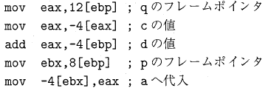
例： レベル i の関数 f から
レベル j の局所関数 g を呼出すには
void p() {
int a, b ;
void q() {
int c ;
void r () {
int d ;
a = c + b ;
q() ;
}
r() ;
b = a + c ;
}
a = a + b ;
q() ;
}
r → q （レベル2 → 1）
q → r （レベル1 → 2）
p → q （レベル0 → 1）
（0）
（1）
push 8[ebp] ; pのフレームポインタ
call Lq
（2）
push ebp ; q自身のフレームポインタ
push 8[ebp] ; p のフレームポインタ
call Lr
push ebp ; p自身のフレームポインタ
call Lq

Slide 40
コード生成
（Code Generation）
コンパイラフロントエンドが作り出した中間表現を入力とし、それに関連する記号表の情報を用いて、原始プログラムと意味的に等価なアセンブリコードを出力として作り出す。
１．実行環境のモデル
２．命令文のコード生成
３．関数の呼び出し、戻り値の計算
４．局所変数の割当て
５．算数式と論理式のコード生成
６．局所関数の処理
７．最適化の初歩 ← 中間/目的コードを対象
Notes:
コンパイラが原始プログラムに対して最初に行う解析は，字句解析である。ここでは，字句解析の仕組みと，字句解析プログラムを機械的に作り出す方法を解説する。
字句の形は，正規表現で定義できる。正規表現で表現したものから，その字句を読み取る有限オートマトンを機械的に作成できる。

Slide 41
覗き穴最適化
生成したアセンブリコードを走査し、効率を向上できるパターンが見つかれば、よりよいコードに置き換える
冗長なコードと格納の削除
mov R, loc(x)
mov loc(x), R
  到達不能、実行されない命令の除去
  jmp L
  add eax, 3
  L:
制御フローの最適化
goto L1 goto L2
… …
L: goto L2 L2: goto L2

Slide 42
覗き穴最適化
不要命令を削除
    ０を足す、０を引く、１を掛ける、１で割るなど
    add R, 0
    imul R, 1
専用命令による置き換え：
add R, 1 → inc R
ストア直後のロード命令の置き換え
mov loc(x), R1 mov loc(x), R1,
mov R2, loc(x) mov R2, R1

Slide 43
定数計算と定数変数
定数計算の例：
  b = 1024 * 4 ;
  #define SIZE 1024 ;
  b = SIZE * 4 ;
定数変数の例：
  int a = 1024 ;
  b = a * 4 ;
  x = (a + b) * 4 int temp = a + b ;
  y = (a + b) * z x = temp * 4 ;
  y = temp * z ;
  while (…) { … a+b …} int temp = a+b;
  while (…) {…temp…}

Slide 44
変数のレジスタへの割り当て
オペランドとしてレジスタしか含めない命令は、メモリをオペランドとする命令より、高速である。現代のプロッセサは、メモリより１桁あるいはそれ以上速い。優れたコードの生成は、レジスタの有効利用は不可欠
以下の繰り返し命令を考える（Nの値は分からないから定数のKとする）
if ( j = 1 ; j < n ; j ++ ) s = s + j ;
変数 j, s, n, i の参照回数は、それぞれ
  j → 4K+2
  s → 2K
  n → K+1
  i → 1
レジスタの数が足りない場合は、優先的に、j, s, n i

Slide 45
変数のレジスタへの割り当て
次の関数 sum を考える
int sum ( int i, int n ) {
int j, s = 0;
for ( j = i; j < n; j++) s = s + j;
return s;
}
  j → 4K+2
  s → 2K+2
  n → K+1
  i → 1
レジスタへの割り当て優先順位はj,s,n,i

Slide 46


Any questions?

